Slide 1
§6.4 二次型的正定性
一、惯性定理与惯性指数
二、正定二次型

Slide 2






一、惯性定理与惯性指数
1. 惯性定理
定理
对于一个给定的实二次型
经过非退化
P186
线性变换化为标准形(或规范形)，
即
定理
6.8
则其中正、负项的项数是惟一确定的，
它们的和等于矩
阵 A 的秩 。
证明
(略)

Slide 3


一、惯性定理与惯性指数
1. 惯性定理
2. 惯性指数
定义
p
实二次型 的标准形中正平方项的项数
P186
称为该二次型的正惯性指数 ；
q
负平方项的项数 称为该
定义
6.7
二次型的负惯性指数 ；
它们的差 称为该二次型的
符号差。
正、负惯性指数统称为惯性指数。

Slide 4
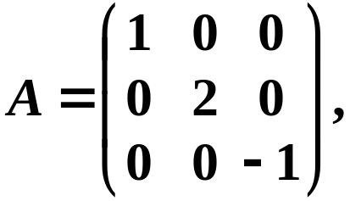
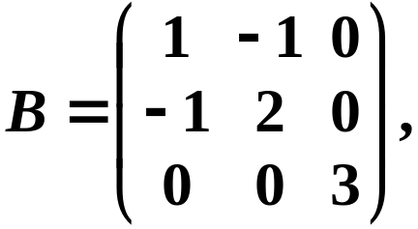
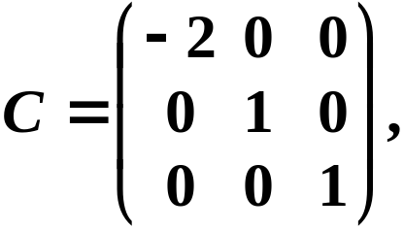
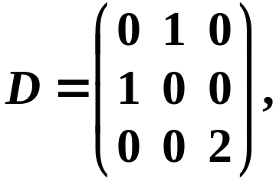



例
问 B, C, D 中哪些与 A 等价、合同、相似？
答
矩阵 A 的特征值为：
矩阵 B 的特征值为：
矩阵 C 的特征值为：
矩阵 D 的特征值为：
B, C, D 与 A 等价；（秩相同）
C, D 与 A 合同； （惯性指数相同）
D 与 A 相似。 （特征值相同且可相似对角化）

Slide 5




二、正定二次型
1. 正定二次型与正定矩阵
定义
设 n 元实二次型
如果对空间 中任意
P186
的
都有
称
则称 f (X ) 为正定二次型，
定义
6.8
二次型矩阵 A 为正定矩阵 .
注
(1) A 为正定矩阵隐含 A 为对称矩阵；
(2) A 为正定矩阵有时记为 A > 0 .

Slide 6







例
判断下列二次型是否为正定二次型？
(是)
(不是)
(不是)
(不是)
一般说来，由于
记为
且 X 与 Z 一一对应，
故 f (X ) 的正定性取决于 g (Z ) 正定性。

Slide 7


二、正定二次型
2. 二次型正定的充要条件
n 元实二次型 正定(或 n 阶实对称阵 A
定理1
正定)的充要条件是下列条件之一：
本身的定义
(2) 正惯性指数为 n ；
P168 定理6.11
(3) A 的特征值全部大于零；
P168 定理6.12
(4) A 与 I 合同；
P168 定理6.13
证明
(略)
注
证明题用条件 (1), (3), (4)；
判断题用条件 (3) .

Slide 8
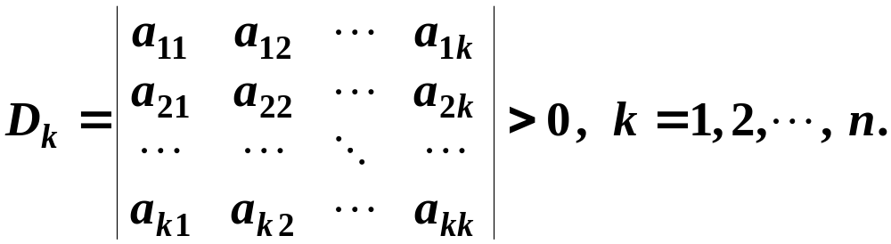
二、正定二次型
2. 二次型正定的充要条件
定理2
(Sylvester定理)
西尔维斯特 史泰龙 (Sylvester Stallone )
n 元实二次型 正定(或 n 阶实对称阵 A
P190
定理
6.14
正定)的充要条件是 A 的顺序主子式全大于零，
P189 定义 6.9
即
证明
(略)

Slide 9
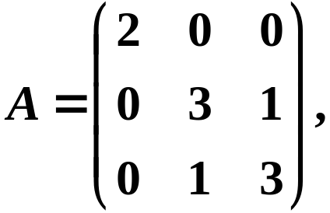
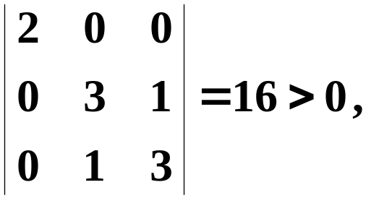
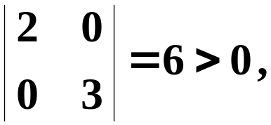


例
判断 的正定性。
解
已知
方法一
即 A 的顺序主子式全大于零，
故 正定。

Slide 10
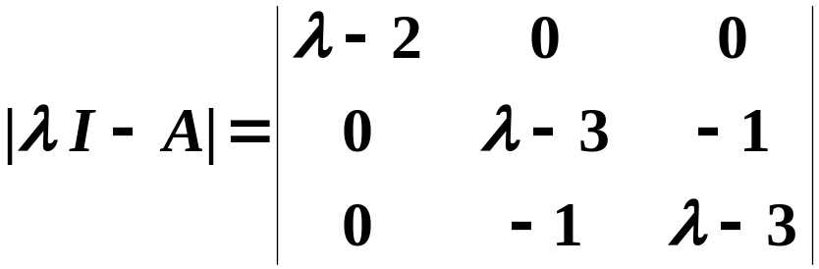

例
判断 的正定性。
解
已知
方法二
由
可得 A 的特征值为 2、2、4，
即 A 的特征值全大于零，
故 正定。

Slide 11
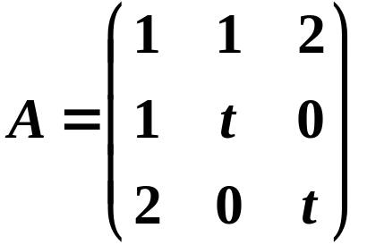
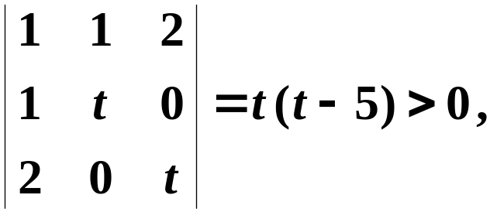
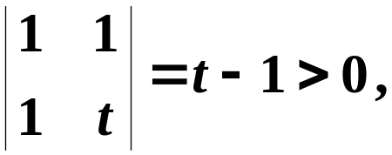


例
已知 正定，
求 t 所满足的条件。
解
由于 为正定阵，
故 A 的顺序主子式必须全大于零，即
可得 t 所满足的条件为：

Slide 12











例
已知 A、B 为正定阵，M 为可逆阵，
证明 均为正定阵。
证
首先 均为对称阵。
对于任意的 有
且
故 均为正定阵。

Slide 13




例
证明 A 为正定矩阵的充要条件是存在可逆对称矩阵 B ，
使得
证
充分性
若存在可逆对称矩阵 B ，使得
则
即 A 对称且 A 与 I 合同，
故 A 为正定矩阵。

Slide 14
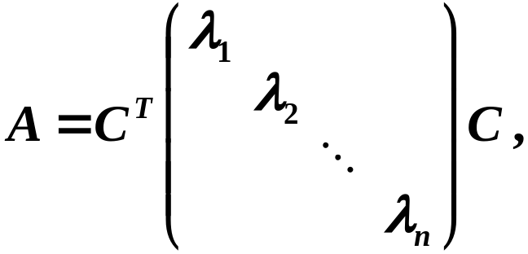
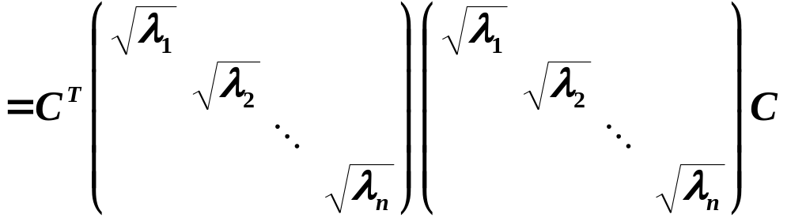




必要性
若 A 为正定矩阵，则 A 的特征值全大于零且存在
正交矩阵 C ，使得
其中，
满足 且

Slide 15



*
三、负定(半正定、半负定)二次型
定义
设 n 元实二次型
如果对空间 中任意
P193
的
都有
定义
6.10
(1)
称 f (X ) 为负定二次型，
称 A 为负定矩阵；
(2)
称 f (X ) 为半正定二次型，
称 A 为半正定矩阵；
(3)
称 f (X ) 为半负定二次型，
称 A 为半负定矩阵 .

Slide 16



例
判断下列二次型的正定性？
(正定)
(半正定、非负定)
(负定)
(半负定、非正定)
(不定)

Slide 17





*
三、负定(半正定、半负定)二次型
定理
n 元实二次型 负定(或 n 阶实对称阵 A
P193
负定)的充要条件是下列条件之一：
定理
6.15
(1)
−
正定 (或 A 正定);
(2)
(3) 负惯性指数为 n ；
(4) A 的特征值全部小于零；
(5) A 与 I 合同；
−
(6) A 的顺序主子式 满足
即奇(偶)数阶顺序主子式全小(大)于零。
(杀青了!)

Slide 18







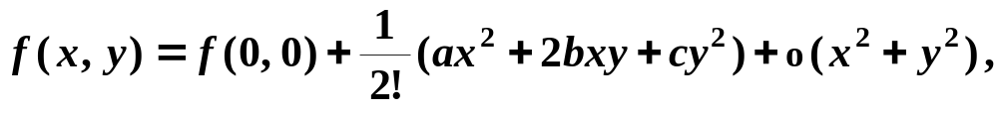

补：二次型的正定性在二元函数极值问题中的应用
设 点为某二元函数 的驻点，即
记
则二元函数 在 点的泰勒展开式为
在 点的一个“微小”邻域内，有

Slide 19

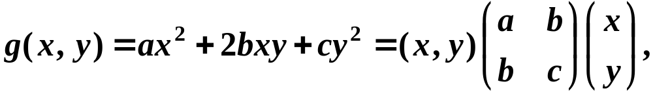







补：二次型的正定性在二元函数极值问题中的应用
在 点的一个“微小”邻域内，有
记
则在 点“附近”，可由 “代替”
(1) 当 时，
二次型 正定，
即
故 为极小值；

Slide 20



补：二次型的正定性在二元函数极值问题中的应用
在 点的一个“微小”邻域内，有
记
则在 点“附近”，可由 “代替”
(2) 当 时，
二次型 负定，
即
故 为极大值。

Slide 21

……
轻松一下吧

Slide 22
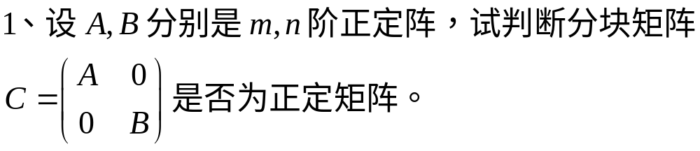
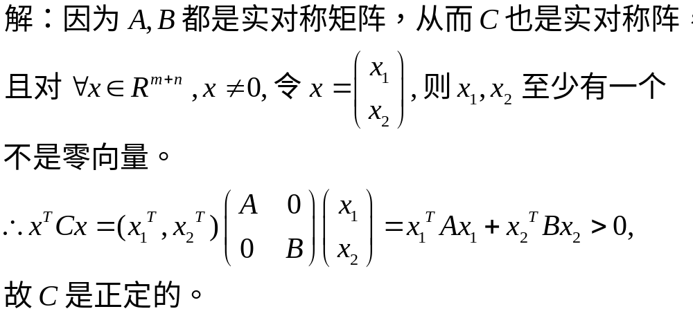
练习题

